Slide 1

Siêu trí tuệ
Notes:
- GV hướng dẫn HS chia lớp thành hai đội tham gia trò chơi “Siêu trí tuệ”. Luật chơi như sau:
+ GV viết trên bảng 30 số từ 0 đến 30 ở các vị trí ngẫu nhiên. Sau đó GV đọc ngẫu nhiên một số. Các đội thi giành quyền trả lời các câu hỏi bằng cách tìm và khoanh vào số trước.
+ Các câu hỏi cụ thể như sau:
Câu 1: Ai là tác giả của truyện ngắn Làng? (Kim Lân)
Câu 2: Tên khai sinh của tác giả Kim Lân là gì? (Nguyễn Văn Tài)
Câu 3: Truyện ngắn Làng sử dụng ngôi kể thứ mấy? (Ngôi thứ 3)
Câu 4: Truyện ngắn Làng viết về nhân vật ông Hai trong những thời điểm nào? (Trước khi nghe tin dữ → Khi mới nghe tin làng theo giặc → Khi ông về đến nhà → Trong ba bốn ngày sau đó → Vào sẩm tối hôm ấy)
Câu 5: Vì sao ông Hai yêu làng nhưng không quay về làng khi bị chủ nhà đuổi khéo, không còn chỗ để đi? (Vì ông nghe tin làng theo giặc, mà làng theo giặc thì phải thù)
Câu 6: Tâm lí của ông Hai thể hiện, phân tích qua ngôn ngữ đối thoại hay độc thoại nội tâm? (Độc thoại nội tâm)
Câu 7: Truyện ngắn Làng được viết trong thời gian nào? (1948 – giai đoạn đầu của cuộc kháng chiến chống Pháp).
Câu 8: Đề tài của truyện ngắn Làng là gì? (người nông dân)
+ Đội nào có nhiều câu trả lời đúng hơn là đội giành chiến thắng.

Slide 2


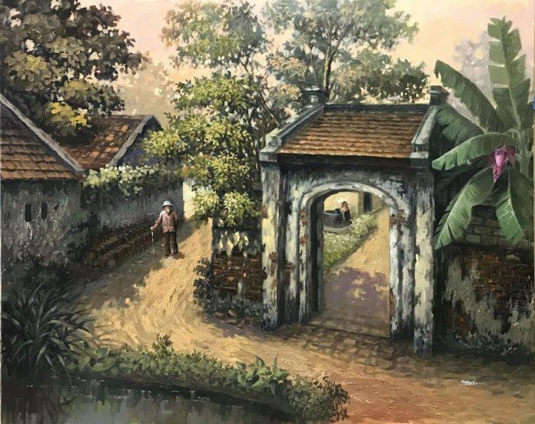
Bài 10. Nghị luận văn học
Văn bản
Về truyện “Làng” của Kim Lân
(Trích)
Nguyễn Văn Long
Notes:
Giáo án của Thảo Nguyên 0979818956

Slide 3
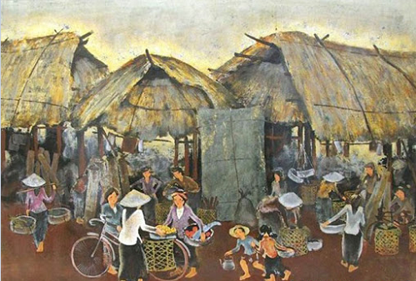
I.
Đọc – tìm hiểu chung
Notes:
Giáo án của Thảo Nguyên 0979818956

Slide 4




1. Đọc
- HS đọc nối tiếp văn bản
Notes:
Giáo án của Thảo Nguyên 0979818956

Slide 5
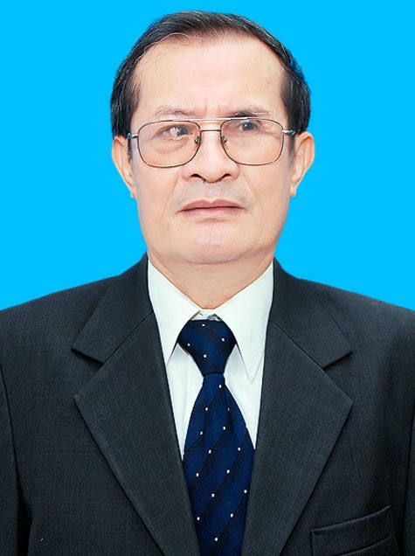
2. Tìm hiểu chung
a. Tác giả
- Nguyễn Văn Long (sinh năm 1945)
- Quê: Hưng Yên
- Là giảng viên cao cấp của khoa Ngữ văn, trường ĐHSP Hà Nội, một chuyên gia về văn học hiện đại Việt Nam.
- Ông được phong tặng danh hiệu Nhà giáo ưu tú (năm 2000) và Nhà giáo Nhân dân (năm 2006).
Notes:
Giáo án của Thảo Nguyên 0979818956

Slide 6
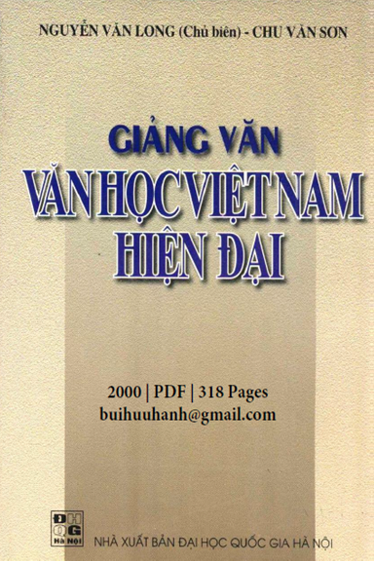

2. Tìm hiểu chung
b. Tác phẩm
- Xuất xứ: In trong Giảng văn văn học Việt Nam hiện đại, NXB Đại học Quốc gia Hà Nội, 2000.
- Thể loại: nghị luận văn học.
- PTBĐ chính: nghị luận.
Notes:
Giáo án của Thảo Nguyên 0979818956

Slide 7
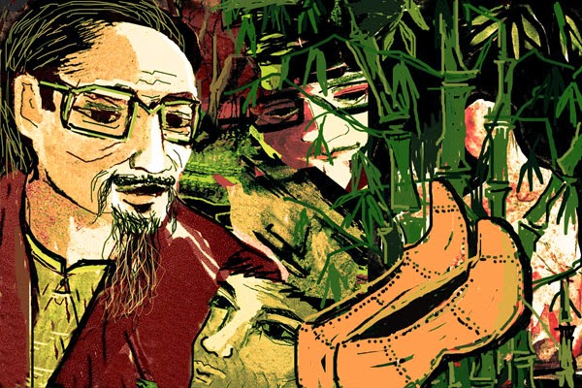

II.
TÌM HIỂU CHI TIẾT
Notes:
Giáo án của Thảo Nguyên 0979818956

Slide 8

1. Bố cục
Notes:
Giáo án của Thảo Nguyên 0979818956

Slide 9


Bố cục văn bản | Nội dung
Phần 1: Nêu vấn đề | Làng là một truyện ngắn có cốt truyện rất đơn giản – một kiểu cốt truyện tâm lí.
Phần 2: Triển khai và làm sáng tỏ vấn đề | Triển khai, phân tích và làm sáng tỏ vấn đề đã nêu ở phần (1)
Phần 3: Kết luận vấn đề | Nêu đánh giá của người viết về vấn đề nghị luận
Notes:
Giáo án của Thảo Nguyên 0979818956

Slide 10
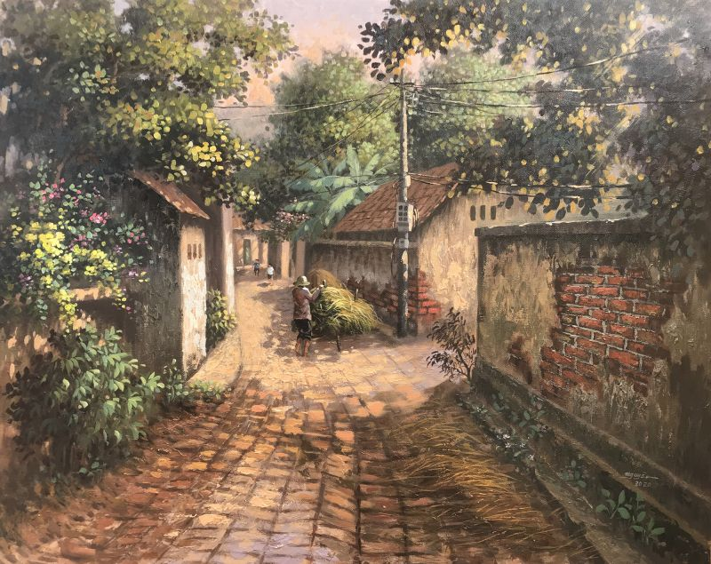
2.
Hệ thống luận đề, luận điểm, lí lẽ,
bằng chứng
Notes:
Giáo án của Thảo Nguyên 0979818956

Slide 11

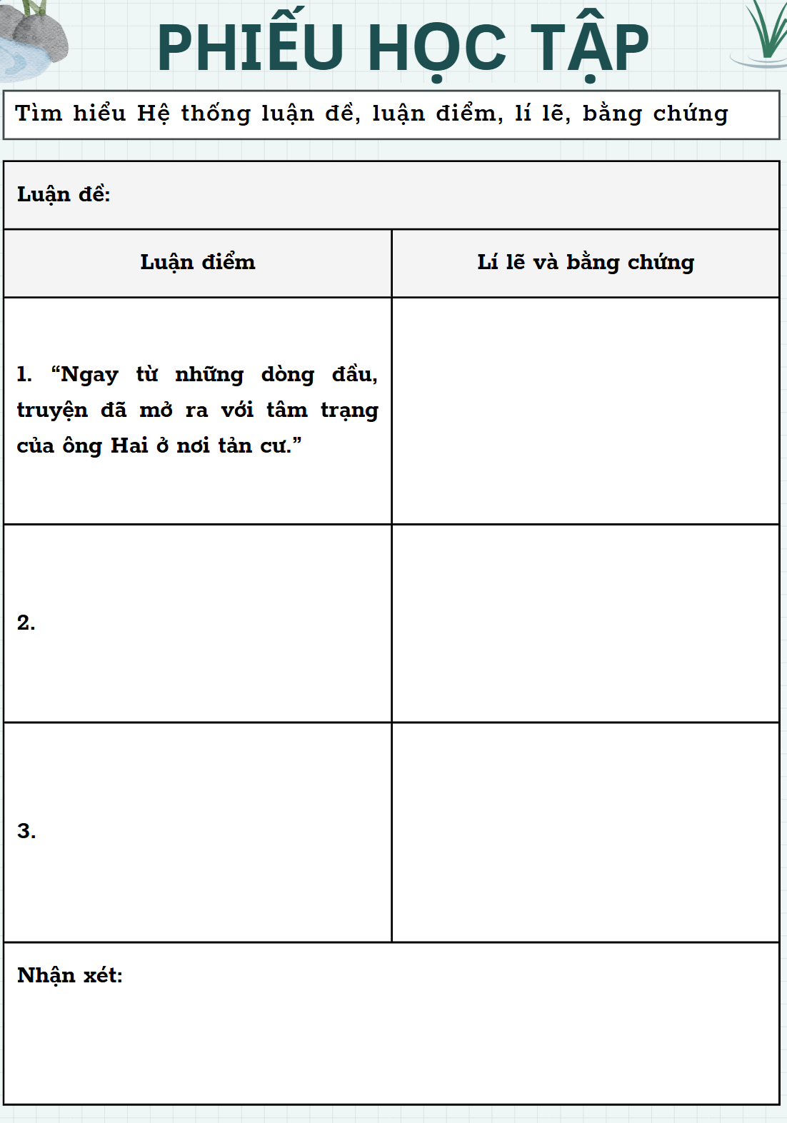
Think – Pair – Share
Luận đề: ….
Luận điểm | Lí lẽ và bằng chứng
1. “Ngay từ những dòng đầu, truyện đã mở ra với tâm trạng của ông Hai ở nơi tản cư.” | - …..
2.
3.
Nhận xét
Notes:
GV chia lớp thành 4 nhóm

Slide 12
Luận đề: “Truyện Làng là một truyện ngắn có cốt truyện đơn giản, tập trung vào diễn tả tâm trạng của nhân vật chính, hay có thể nói đây là một kiểu cốt truyện tâm lí”.
Luận điểm | Lí lẽ và bằng chứng
1. “Ngay từ những dòng đầu, truyện đã mở ra với tâm trạng của ông Hai ở nơi tản cư.” | - Tối nào cũng vậy, ông Hai có tâm trạng buồn bực và phải sang tâm sự với bác Thứ
2. “Ngòi bút miêu tả tâm lí của Kim Lân càng tỏ ra sâu sắc khi đặt ông Hai vào một tình huống thử thách để làm bộc lộ chiều sâu tâm trạng của nhân vật.” | - Tình huống ông nghe tin làng chợ Dầu của ông theo giặc - Những diễn biến tâm lí của ông Hai.
Notes:
Sau khi xác định luận đề, GV hỏi thêm: Luận đề của văn bản được nêu ở phần nào của bài viết?
Cũng như nhiều VB nghị luận khác (VĐ cần làm ság tỏ thường nêu lên ở phần mở đầu), ở văn bản này, VĐNL (luận đề) được người viết nêu lên ở phần (1)

Slide 13
Luận đề: “Truyện Làng là một truyện ngắn có cốt truyện đơn giản, tập trung vào diễn tả tâm trạng của nhân vật chính, hay có thể nói đây là một kiểu cốt truyện tâm lí”.
Luận điểm | Lí lẽ và bằng chứng
3. “Sự mở rộng và thống nhất của tình yêu quê hương trong tình yêu nước và tình cảm giai cấp là nét mới trong nhận thức và tình cảm của quần chúng cách mạng mà văn học thời kì kháng chiến đã chú trọng làm nổi bật.” | - Lấy ví dụ từ cách bài thơ khác: Đồng chí, Nhớ - Phân tích biểu hiện cụ thể qua truyện Làng
Nhận xét: Cách nêu vấn đề đơn giản, rõ ràng, dễ hiểu; Luận điểm, lí lẽ và bằng chứng có mối quan hệ chặt chẽ, làm sáng tỏ thêm luận đề.
Notes:
Giáo án của Thảo Nguyên 0979818956

Slide 14
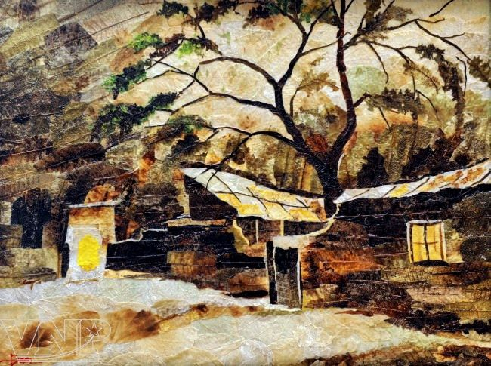
3.
Cách trình bày
vấn đề trong văn bản
Notes:
Giáo án của Thảo Nguyên 0979818956

Slide 15
Vấn đề khách quan | Ý kiến chủ quan
“Cái tin ấy đến với ông vào một buổi trưa giữa lúc tâm trạng ông đang rất phấn chấn vì nghe được nhiều tin ta đánh thắng giặc trên tờ báo ở phòng thông tin. Cái tin ấy đến với ông khá đột ngột, khiến ông sững sờ đến nỗi: “Cổ ông lão nghẹn ắng hẳn lại, da mặt tê rân rân. Ông lão lặng đi, tưởng như đến không thở được.”” | - Các nhận xét, đánh giá của tác giả “Ngòi bút miêu tả tâm lí của Kim Lân càng tỏ ra sâu sắc khi đặt nhân vật ông Hai vào một tình huống thử thách để làm bộc lộ chiều sâu tâm trạng của nhân vật, đó là tình huống ông Hai đột ngột nghe tin dữ.”
Notes:
GV, HS có thể lấy ví dụ khác

Slide 16
→ Tác giả đã sử dụng song song, kết hợp khéo léo hai cách trình bày: khách quan và chủ quan.
Notes:
Giáo án của Thảo Nguyên 0979818956

Slide 17
III. TỔNG KẾT
Notes:
Giáo án của Thảo Nguyên 0979818956

Slide 18
1. Nghệ thuật
2. Nội dung
- Lập luận rõ ràng, mạch lạc.
- Lí lẽ, dẫn chứng thuyết phục.
- Trình bày kết hợp ý kiến chủ quan và vấn đề khách quan
- Lời văn phân tích giàu cảm xúc, có sức thuyết phục
- Tác giả Nguyễn Văn Long đã phân tích, bình luận một cách thuyết phục để chỉ rõ những nét đặc sắc của truyện ngắn Làng.
- Sự phát hiện tinh tế của tác giả về ý nghĩa của truy
Notes:
Giáo án của Thảo Nguyên 0979818956

Slide 19
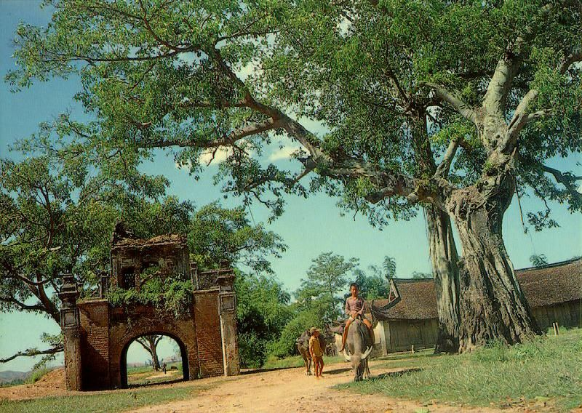
Chia sẻ cùng tôi!
1. Em hiểu thêm điều gì về truyện Làng của Kim Lân sau khi học văn bản trên?
2. Em thích nhất đoạn văn nào trong văn bản trên? Vì sao?
Notes:
HS trả lời theo suy nghĩ, cảm nhận cá nhân.

Slide 20
Học bài cùng chuyên gia
Notes:
Gv mời 3 bạn lên làm chuyên gia, yêu cầu nắm chắc kiến thức bài vừa học
Các bạn trong lớp đặt câu hỏi bất kì cho chuyên gia trả lời.
Nếu chuyên gia không trả lười được, GV sẽ hỗ trợ

